Slide 1
Oracle数据库对象 —视图、序列、索引、同义词
2

Slide 2
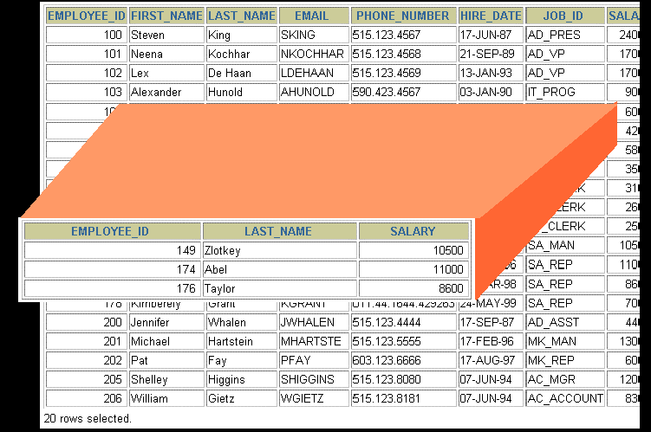
视图
视图：视图可看作一个或多个表的子集，是特殊的数据库对象，用于限制对表中指定的表列或数据行的访问。

Slide 3
简单与复杂视图
特点 | 简单视图 | 复杂视图
表的个数 | 1 | 1个或多个
是否包含函数 | 否 | 是
是否包含数据分组 | 否 | 是
是否允许DML操作 | 是 | 否

Slide 4
创建视图-语法
创建视图
CREATE [OR REPLACE] [FORCE|NOFORCE] VIEW view
[(alias[, alias]...)]
AS subquery
[WITH CHECK OPTION [CONSTRAINT constraint]]
[WITH READ ONLY]
注：
子查询可以包含复杂的SELECT语句。
子查询不能包含ORDER BY子句。

Slide 5
创建视图-示例
创建视图
SQL> CREATE VIEW empvu10
2 AS SELECT empno, ename, job
3 FROM emp
4 WHERE deptno = 10;
View created.
在子查询中使用列别名创建视图
SQL> CREATE VIEW salvu30
2 AS SELECT empno EMPLOYEE_NUMBER, ename NAME,
3 sal SALARY
4 FROM emp
5 WHERE deptno = 30;
View created.
创建复杂视图
SQL> CREATE VIEW dept_sum_vu(name, minsal, maxsal, avgsal)
3 AS SELECT d.dname, MIN(e.sal), MAX(e.sal),AVG(e.sal)
5 FROM emp e, dept d
6 WHERE e.deptno = d.deptno GROUP BY d.dname;
View created.

Slide 6
创建视图-使用选项
创建视图：使用WITH CHECK OPTION选项
SQL> CREATE OR REPLACE VIEW empvu20
2 AS SELECT *
3 FROM emp
4 WHERE deptno = 20
5 WITH CHECK OPTION CONSTRAINT empvu20_ck;
View created.
创建视图：使用WITH READ ONLY选项
SQL> CREATE OR REPLACE VIEW empvu10
2 (employee_number, employee_name, job_title)
3 AS SELECT empno, ename, job
4 FROM emp
5 WHERE deptno = 10
6 WITH READ ONLY;
View created.

Slide 7
查询视图处理过程
SQL*Plus
SELECT *
FROM empvu10;
Database
USER_VIEWS
EMPVU10
SELECT empno, ename, job
FROM emp
WHERE deptno = 10;
7839 KING PRESIDENT
7782 CLARK MANAGER
7934 MILLER CLERK
EMP

Slide 8
更改视图
更改视图： 使用CREATE OR REPLACE VIEW语句
SQL> CREATE OR REPLACE VIEW empvu10
2 (employee_number, employee_name, job_title)
3 AS SELECT empno, ename, job
4 FROM emp
5 WHERE deptno = 10;
View created.

Slide 9
删除视图
删除视图： 使用DROP VIEW viewname语句
SQL> DROP VIEW empvu10;
View dropped.

Slide 10
视图的DML操作
在视图上进行DML操作的规则：
在简单视图上能执行DML操作。
当视图包含分组（Group）函数、A GROUP BY子句、DISTINCT关键字、伪劣（ROWNUM）和由表达式定义的列时，不能通过视图修改基表数据。

Slide 11
创建序列(SEQUENCE)
定义一个序列，自动产生连续的整数。
CREATE SEQUENCE sequence
[INCREMENT BY n]
[START WITH n]
[{MAXVALUE n | NOMAXVALUE}]
[{MINVALUE n | NOMINVALUE}]
[{CYCLE | NOCYCLE}]
[{CACHE n | NOCACHE}];
SQL> CREATE SEQUENCE dept_sequence
2 INCREMENT BY 1
3 START WITH 91
4 MAXVALUE 100
5 NOCACHE
6 NOCYCLE;
Sequence created.
查看序列： 使用数据字典表USER_SEQUENCES
SQL> SELECT sequence_name, min_value, max_value,
2 increment_by, last_number
3 FROM dept_sequence;

Slide 12
序列的使用
序列伪列： NEXTVAL和 CURRVAL
NEXTVAL返回下一个有效的序列值。
CURRVAL得到当前的序列值。
第一次使用序列时必须首先调用NEXTVAL，否则CURRVAL 不会包含任何值。
序列的使用：
SQL> INSERT INTO dept(deptno, dname, loc)
2 VALUES (dept_sequence.NEXTVAL,
3 'MARKETING', 'SAN DIEGO');
1 row created.
查看序列的当前值：
SQL> SELECT dept_sequence.CURRVAL
2 FROM dual;

Slide 13
更改序列
更改序列：可以改变increment value, maximum value, minimum value, cycle option, 或cache 选项。操作者必须是序列的拥有者。
SQL> ALTER SEQUENCE dept_sequence
2 INCREMENT BY 1
3 MAXVALUE 999999
4 NOCACHE
5 NOCYCLE;
Sequence altered.

Slide 14
删除序列
删除序列：操作者必须是序列的拥有者
SQL> DROP SEQUENCE dept_sequence;
Sequence dropped.

Slide 15
创建索引(INDEX)
创建索引的方法：
自动
当用户在表上定义了PRIMARY KEY或UNIQUE约束时，一个唯一索引将回被自动创建。
手工
用户为了加快查询速度，在列上创建索引。
创建索引的语法：
CREATE INDEX index
ON table (column[, column]...);
创建索引：
SQL> CREATE INDEX emp_ename_idx
2 ON emp(ename);
Index created.

Slide 16
查看索引
查看索引：使用数据字典中的USER_INDEXES和USER_IND_COLUMNS查询表和列上的索引名称
SQL> SELECT ic.index_name, ic.column_name,
2 ic.column_position col_pos,ix.uniqueness
3 FROM user_indexes ix, user_ind_columns ic
4 WHERE ic.index_name = ix.index_name
5 AND ic.table_name = 'EMP';

Slide 17
删除索引
删除索引:
语法 DROP INDEX indexname;
SQL> DROP INDEX emp_ename_idx;
Index dropped.

Slide 18
创建同义词(Synonyms)
创建同义词:
语法 CREATE [PUBLIC] SYNONYM synonym
FOR object;
SQL> CREATE SYNONYM d_sum
2 FOR dept_sum_vu;
Synonym Created.
删除同义词
SQL> DROP SYNONYM d_sum;
Synonym dropped.

Slide 19
课后要求
完成课后作业1——创建用户方案（具体参见实践指导书）

Slide 20
Thank You! to be continued
2

